Slide 1
EVPAD 서비스 분석 및 대응방안
불법 스트리밍 서비스 취약점 기반

Slide 2
목 차
1
불법 서비스 메커니즘
2
서비스 취약점 분석
3
불법 서비스 대응 방안

Slide 3
불법 서비스 메커니즘

Slide 4
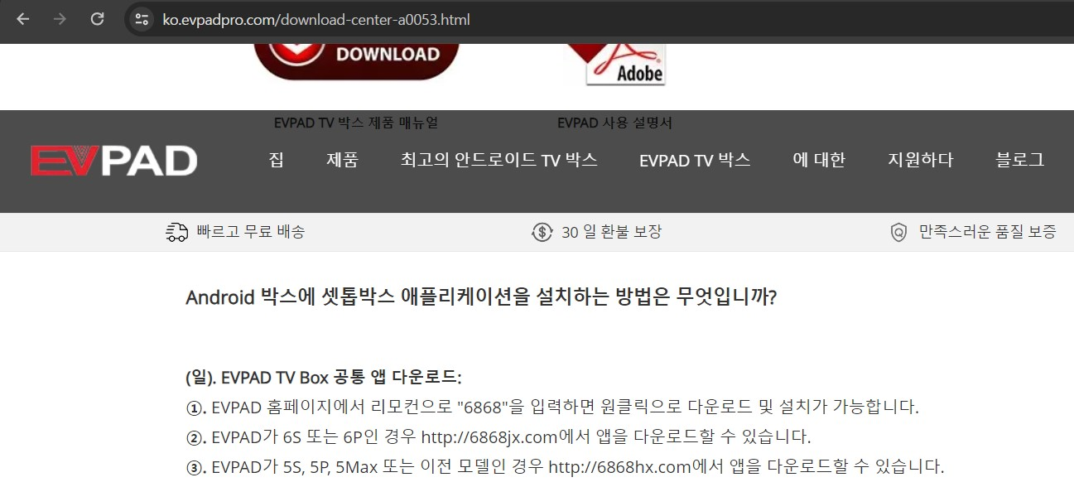
Part 1
EVPAD 스트리밍 서비스
개 요
- EVPAD : 전 세계 다양한 국가의 방송 채널 및 영화, 스포츠 등의 컨텐츠를 무단으로 이용하는 장비
- 장비 내에서 앱(StarLive, StarVod) 설치 후 서비스 구동 (공식홈페이지(evpadpro.com) 내 설치 URL 안내)
내용을 입력하세요

Slide 5
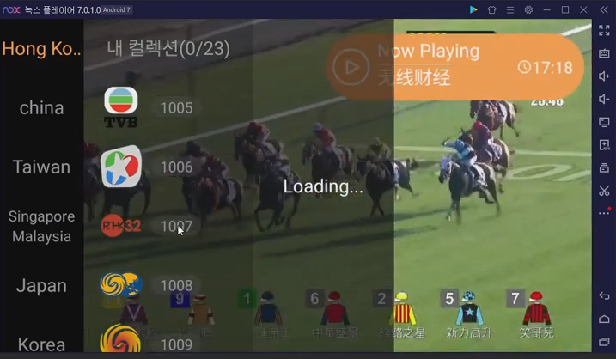
Part 1
EVPAD 스트리밍 서비스
불법 서비스 앱
- StarLive : 전 세계 TV 채널 라이브 스트리밍 제공 (Version : 20230524)
- StarVoD : 각국의 방송 콘텐츠, OTT(Netflix, Diseny Plus 등) 영상 스트리밍 제공 (Version : 20220401)
<StarLive 서비스 앱 실행 화면>

Slide 6
Part 1
EVPAD 스트리밍 서비스
서비스 앱 특성
- 역공학 방지를 위한 알려진 패킹 방식 적용
* Packer : SecShell (https://github.com/lxzh/SecShell)
내용을 입력하세요
- JNI 방식으로 P2P 네트워크 기반 스트리밍 서비스 구현
* libtvcore : binstreamio 에서 제작 배포하는 TV 스트리밍 전용 코드
=> https://github.com/binstreamio/tvbus.pc

Slide 7
Part 1
EVPAD 스트리밍 서비스
분석 방안
- Frida : 오픈소스 DBI(Dynamic Binary Instrumentation) 로 런타임에 활용
- 패킹 우회를 위해, 실행 후 메모리 내 바이너리 영역 덤프
* Frida-Apk-Unpack (https://github.com/GuoQiang1993/Frida-Apk-Unpack)
내용을 입력하세요
- JNI Binary(libtvcore.so) 디버깅을 위해, Windows 버전의 tvbus.exe (Demo) 활용

Slide 8
Part 1
EVPAD 스트리밍 서비스
StarLive 동작 방식
Step 1
Step 2
Step 3
Step 4
디바이스 속성 정보 값을 통한 암호키 생성
Util Server 목록 확인
스트리밍 앱 최신 버전 확인
디바이스 인증 요청
Step 8
Step 7
Step 6
Step 5
Peer Node 간 통신
반복 (TCP / UDP)
Peer 그룹 정보 반환
채널별 Peer 등록 요청
Live 채널 목록 확인

Slide 9
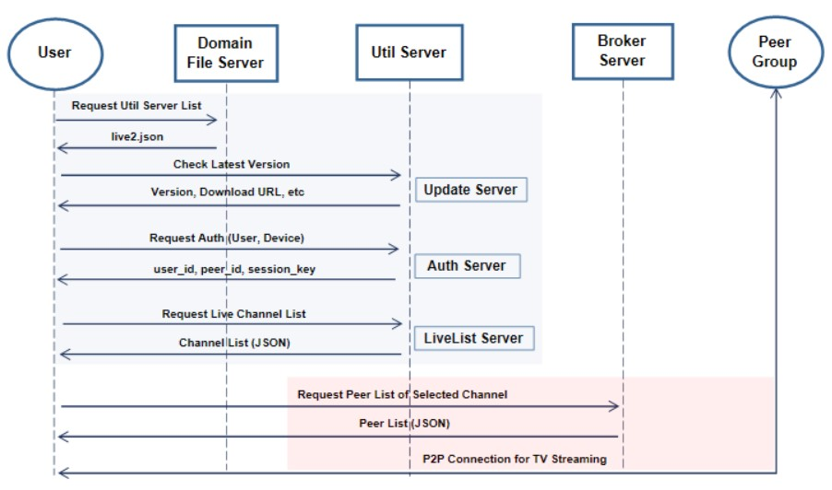
Part 1
EVPAD 스트리밍 서비스
StarLive 동작 방식

Slide 10
Part 1
EVPAD 스트리밍 서비스
StarVoD 동작 방식
Step 1
Step 2
Step 3
Step 4
디바이스 속성 정보 값을 통한 암호키 생성
Util Server 목록 확인
스트리밍 앱 최신 버전 확인
디바이스 인증 요청
Step 8
Step 7
Step 6
Step 5
VoD 다운로드 및 재생
P2P, HTTP 통신 수행
VoD 다운로드 정보 요청 (Torrent URL, HTTP URL)
VoD 목록 확인

Slide 11
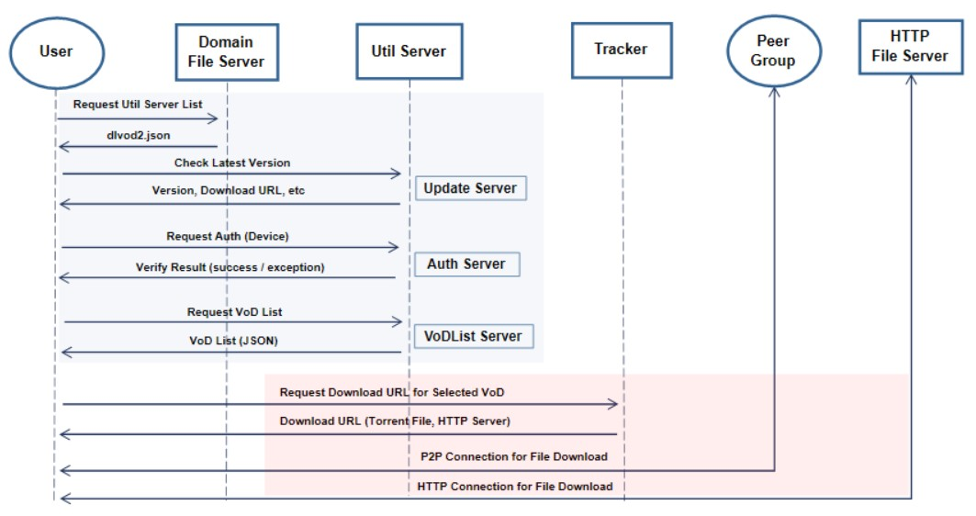
Part 1
EVPAD 스트리밍 서비스
StarVoD 동작 방식

Slide 12
서비스 취약점 분석

Slide 13
Part 3
취약점 분석 결과
⦁유효한 디바이스 속성 값을 활용한 무제한 기기 복사 가능
⦁Nox, Demo APP 과 같은 에뮬레이팅 환경에서 TV 채널 시청 가능
⦁실 장비에서 인증한 peer_id, user_id 를 통한 세션 리플레이 가능
인증 우회
P2P 네트워크
공격
⦁libtvcore.so 바이너리 내 P2P 통신 메커니즘 (송수신 및 암복호화 함수) 분석
⦁상호 인증 데이터를 제외한 TCP 스트리밍 데이터 변조
⦁서비스 바이너리 자체는 활성화 상태이지만, TV 스트리밍 불가 확인

Slide 14
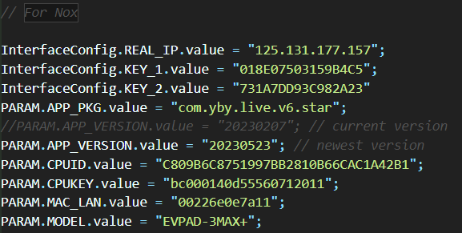
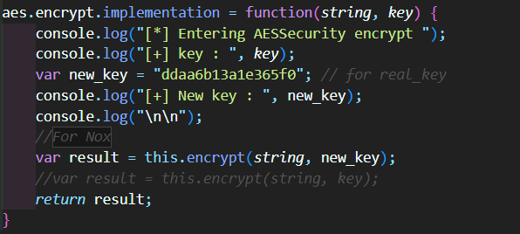
Part 3
서비스 취약점 분석
인증 우회
⦁목적 : Nox 를 통한 TV 시청
⦁디바이스 정보 값 변경 * CPU_ID, CPU_KEY, MAC 등
⦁실제 통신 암호키 설정 (고정)
⦁Live 채널 목록 저장 Local DB 복사
* /data/data/com.yby.live.v6.star/databases/MXLive
[Nox Frida 에서 실 장비 속성 값 복사]
[실 장비에서 활용하는 AES 암호키 복사]

Slide 15
Part 3
서비스 취약점 분석
인증 우회
⦁시연 : https://www.youtube.com/watch?v=BH7Wxfy4chg
⦁효과 : 실 장비가 아닌 에뮬레이터를 통해 무제한 기기 복사 가능

Slide 16
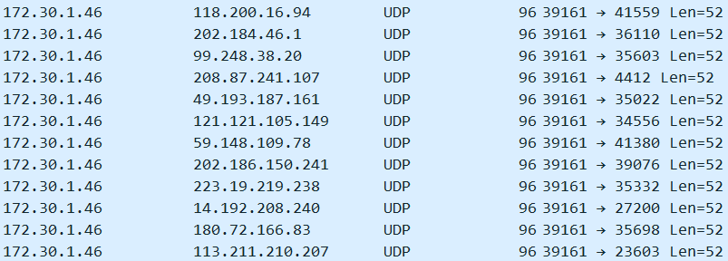
Part 3
서비스 취약점 분석
tl
인증 우회
P2P 네트워크 공격
⦁목적 : 스트리밍 서비스 장애 발생
⦁Frida 를 통한 libtvcore.so 내 P2P 통신 메커니즘 분석
⦁송수신 데이터 암복호화 시 후킹하여 평문 데이터 변조
* 암호화 데이터 변조 시 복호화 해제 실패로 영향 x
⦁실제 서비스 영향성을 고려하여, recv 데이터 변조로 에러 확인
* P2P 네트워크 구성 후, 특정 IP로 부터의 데이터 수신 시 변조
[Peer들과의 동일한 사이즈의 UDP 통신 패킷]

Slide 17
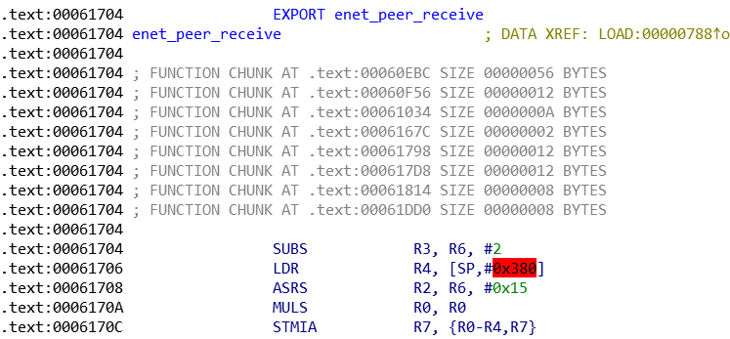
Part 3
서비스 취약점 분석
인증 우회
P2P 네트워크 공격
⦁Frida 를 통한 libtvcore.so 내 P2P 통신 메커니즘 분석
⦁송수신 함수 확인
- send / recv
- enet_peer_send
- enet_peer_receive
⦁enet_peer_send / enet_peer_receive 는 모두 동일한 구조체를 인자로 전달
- (6th arg) speer_tag : 통신하는 Peer 정보를 포함하는 구조체
- (7th arg) speer_data : 통신 Data 정보를 포함하는 구조체
[enet_peer_receive 함수]

Slide 18
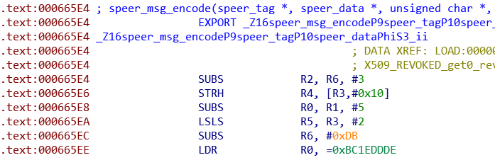
Part 3
서비스 취약점 분석
인증 우회
P2P 네트워크 공격
⦁암복호화 함수 확인
- speer_msg_encode()
- speer_msg_decode()
⦁speer_msg_encode / speer_msg_decode 는 모두 동일한 인자 구성
- args : (speer_tag, speer_data, src_buf, size, dst_buf)
- enet_peer_send / enet_peer_receive 에서 인자 전달
[speer_msg_encode 함수]

Slide 19
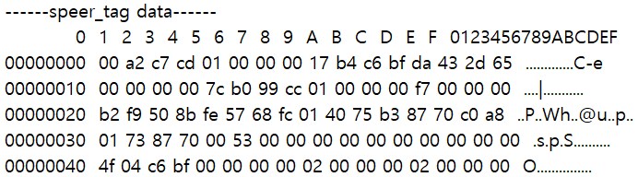
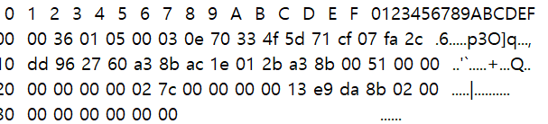
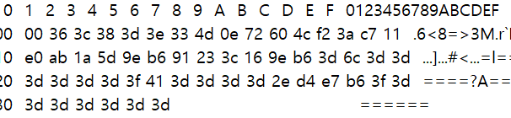
Part 3
서비스 취약점 분석
인증 우회
P2P 네트워크 공격
⦁인자 분석
- speer_tag 구조체
⦁0x28 offset : 통신 노드 IP (4 bytes / big endian)
⦁0x2c offset : 통신 노드 Port (2 bytes / big endian)
- src_buf, dst_buf
⦁0x0 offset : Size (2 bytes / encode : big / decode : little)
⦁0x2 offset : Data
[speer_tag data]
[speer_msg_encode 결과]

Slide 20
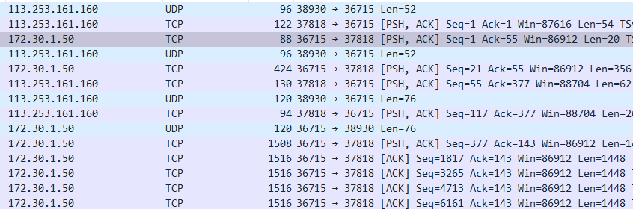
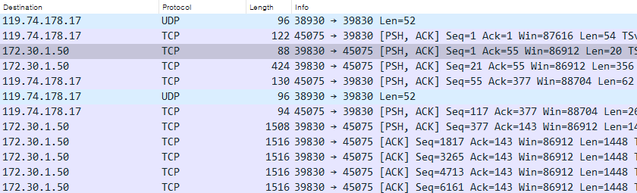
Part 3
서비스 취약점 분석
인증 우회
P2P 네트워크 공격
⦁통신 패킷 분석
- 노드별 통신 패턴이 유사 (UDP / TCP)
- Data Len > 0 인 패킷 대상 분석
- TCP 데이터 분석 내용
⦁다수의 PSH, ACK 패킷 수신
* 첫 패킷의 사이즈는 항상 고정 (20 bytes)
⦁이후 동일 사이즈의 ACK 패킷 지속 수신
⦁초반 인증 후, 스트리밍 데이터 지속 통신
[Filter : ip.addr == 113.253.161.160 && data.len != 0]
[Filter : ip.addr == 119.74.178.17 && data.len != 0]

Slide 21
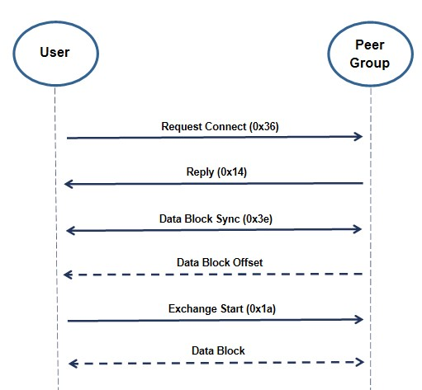
Part 3
서비스 취약점 분석
인증 우회
P2P 네트워크 공격
⦁통신 메커니즘
1. 스트리밍 데이터 교환 요청 (Broadcast / 0x36 바이트)
2. 응답 (0x14 바이트)
3. 데이터 블록 동기화 (0x3e 바이트)
4. 데이터 블록 통신 시작 (0x1a 패킷)
5. 데이터 블록 교환

Slide 22
Part 3
서비스 취약점 분석
인증 우회
P2P 네트워크 공격
⦁공격 방식
- 데이터 블록 동기화 패킷 데이터 변조
* 사이즈 필드에 대한 유효성 검사가 존재하여, 사이즈 필드 값은 고정하고 0x2 offset 부터의 데이터 영역만 변조
⦁공격 결과
1. PSH, ACK 데이터 중 1번째 데이터 변조 : 장애 X
2. PSH, ACK 데이터 중 2번째 데이터 변조 : 장애 O
⦁결과 분석
⦁0x20 바이트의 인증 패킷 변조 시, 이후 진행 X
* 인증 자체의 문제 발생 시, 별도 에러 핸들링
⦁정상 인증 후, 비정상 데이터 수신 시 장애 발생

Slide 23
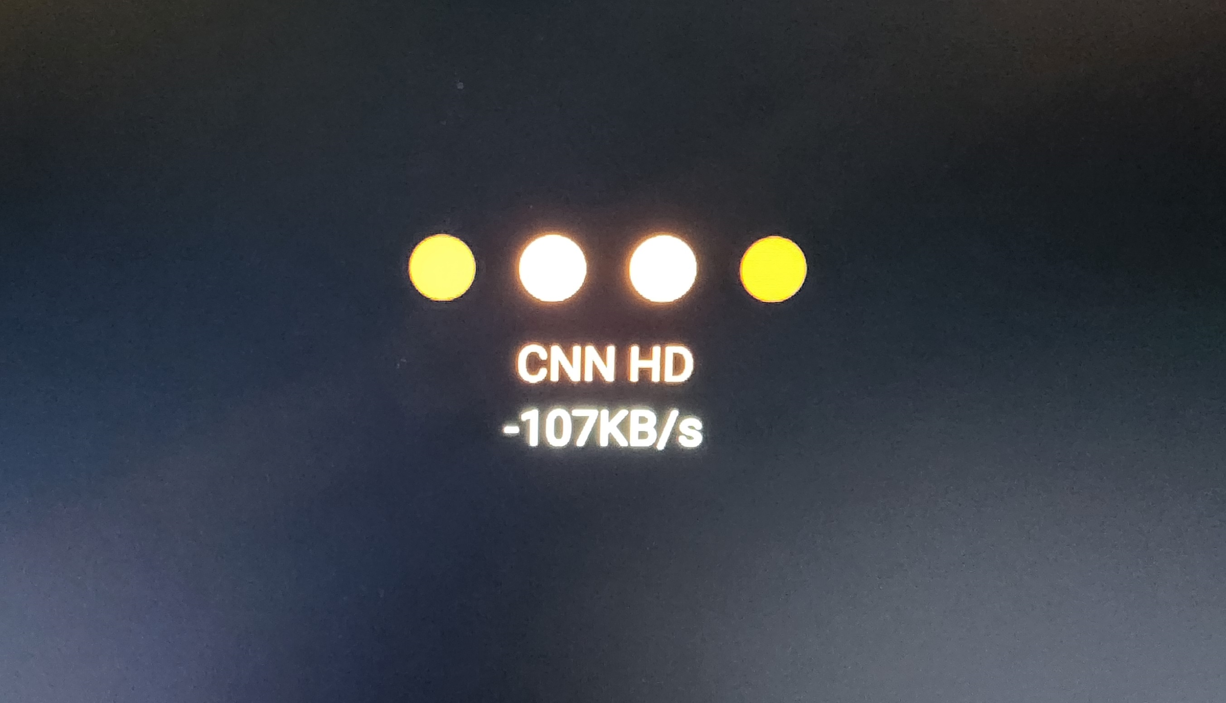
Part 3
서비스 취약점 분석
P2P 네트워크 공격
⦁공격 결과 : 미국 CNN 채널 스트리밍 시 장애 발생
⦁효과 : 신규 진입 노드를 대상으로 스트리밍 장애 공격 가능
[EVPAD 라이브 스트리밍 장애]

Slide 24
불법 서비스 대응 방안

Slide 25
Part 1
불법 서비스 대응 방안
공격 대상
- StarVoD 앱은 P2P 통신 외 HTTP 다운로드 서버가 별도로 존재하여, P2P 공격으로 인한 효과 x
- StarLive 의 경우, 서버 노드 및 다른 사용자 노드와 전부 P2P 통신 진행 => 공격 타겟
내용을 입력하세요

Slide 26
Part 3
불법 서비스 대응 방안
인증 우회
공격 노드 생성
⦁인증 우회 취약점 활용
- Android 에뮬레이터를 활용하여 모든 TV 채널에 1개 이상의 공격 노드 생성 및 진입
* (2024. 3월 기준) 전 세계 15개국 723개 채널
- Frida 또는 기타 안드로이드 패킷 변조 툴을 활용하여, 공격 스크립트 준비
- 모니터링 노드를 별도로 생성하여, Broker 서버에 질의하여 각 채널별 Peer 노드 현황 모니터링

Slide 27
Part 3
불법 서비스 대응 방안
인증 우회
DoS 공격 수행
⦁DoS 취약점 활용
- 각 채널에 존재하는 공격 노드를 통해 P2P 패킷 모니터링 * 스크립트를 통한 자동화
- 신규 노드로 전송하는 0x3e(데이터 블록 동기화) 사이즈 패킷 발생 시, Dummy Data를 삽입
- 채널별 신규 노드 모니터링 및 차단 방안 자동화

Slide 28

감사합니다

